Slide 1
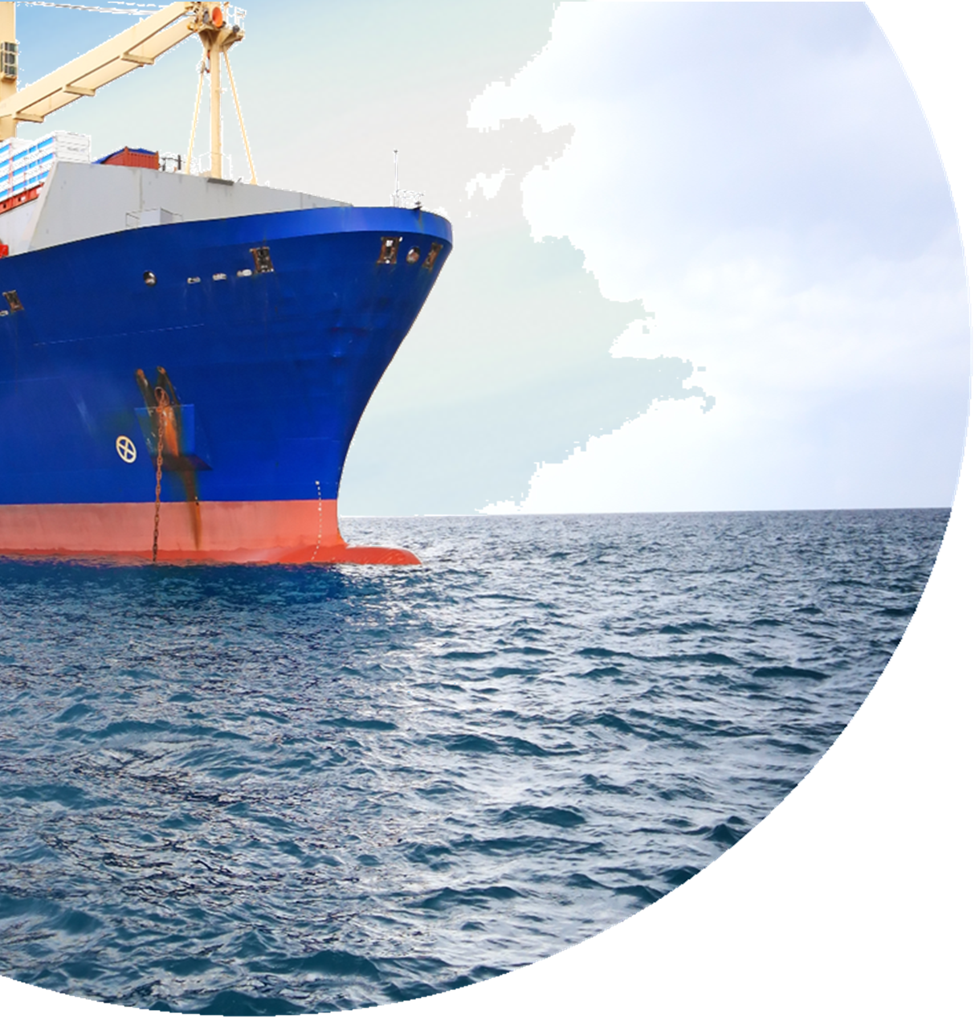


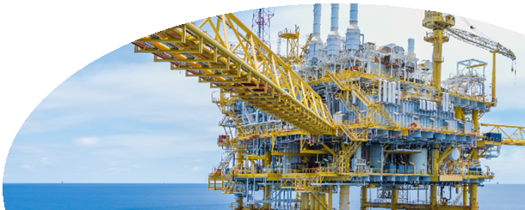

Audiência Pública Setor Naval
Elisa Salomão Lage
Departamento de Gás, Petróleo, Navegação e Descarbonização
Abril de 2023
CLASSIFICAÇÃO: Documento controlado
RESTRIÇÃO DE ACESSO: Público
UNIDADE GESTORA: AEC/DEGAP

Slide 2
A retomada da indústria naval de 1999 a 2014
Crédito de longo prazo do Fundo da Marinha Mercante (FMM).
O BNDES como principal agente financeiro do FMM.
O empreendedor disposto a investir.
Setor de Óleo e Gás Offshore ativo e dinâmico.
Arcabouço regulatório favorável.
A retomada da indústria naval foi baseada na demanda do setor de Óleo e Gás.

Slide 3
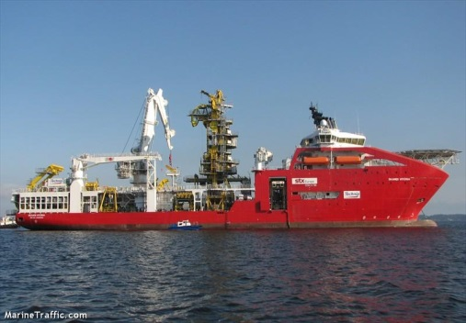
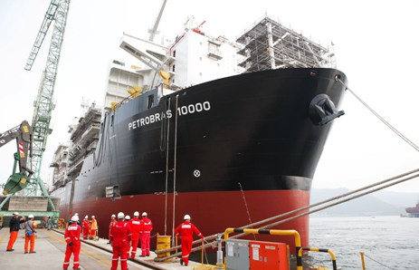
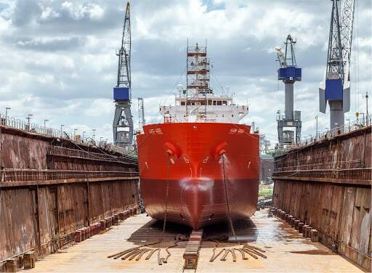
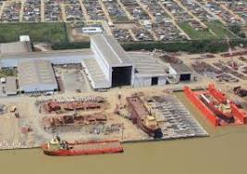
A retomada da indústria naval de 1999 a 2014....2022 e Apoio do BNDES
135
Embarcações de Apoio Offshore
20
Petroleiros
Diversas
Docagens e Modernizações
Construção, Modernização e Docagens em Embarcações
1999
2000
2001
2002
2003
2004
2005
2006
2007
2008
2009
2010
....
....
2022
2014
Revitalização e Expansão da Capacidade Instalada dos Estaleiros
Revitalização de Estaleiros - 5
Implantação de Novos Estaleiros - 3

Slide 4
Desembolsos – 2000 a 2022

Slide 5

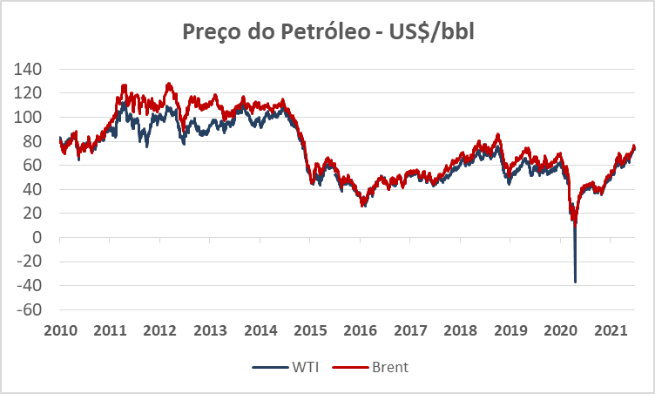
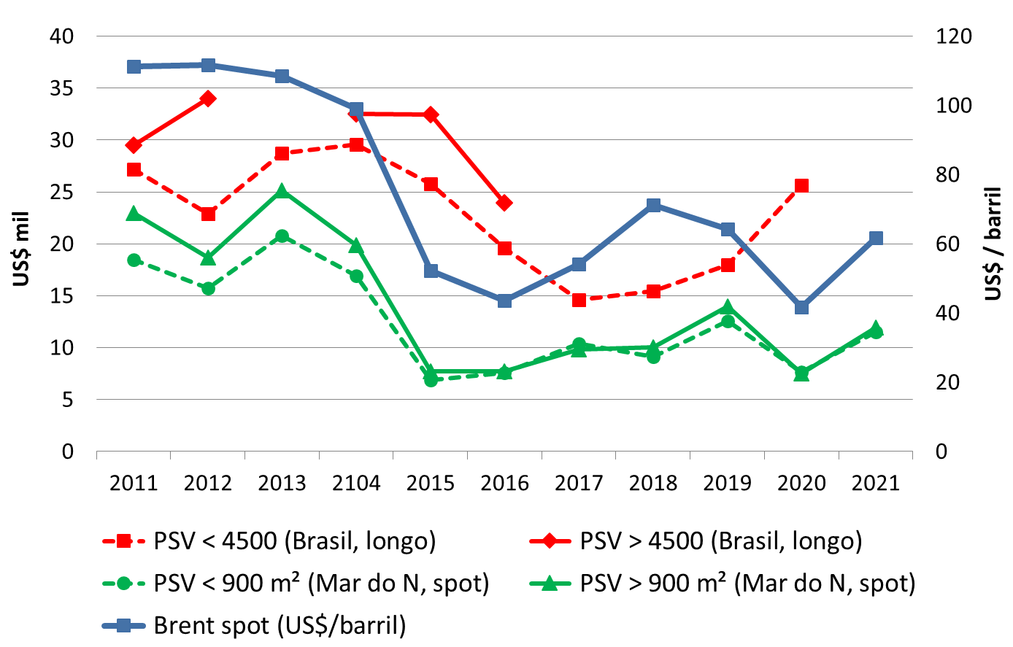
Setor de O&G e Apoio Offshore
Preço do Petróleo e Taxa Diária
A dinâmica das taxas diárias de afretamento das embarcações de apoio offshore está relacionada com a dinâmica dos preços do petróleo.

Slide 6
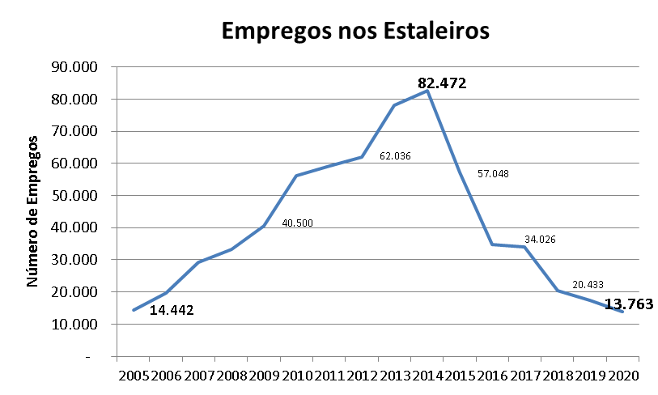
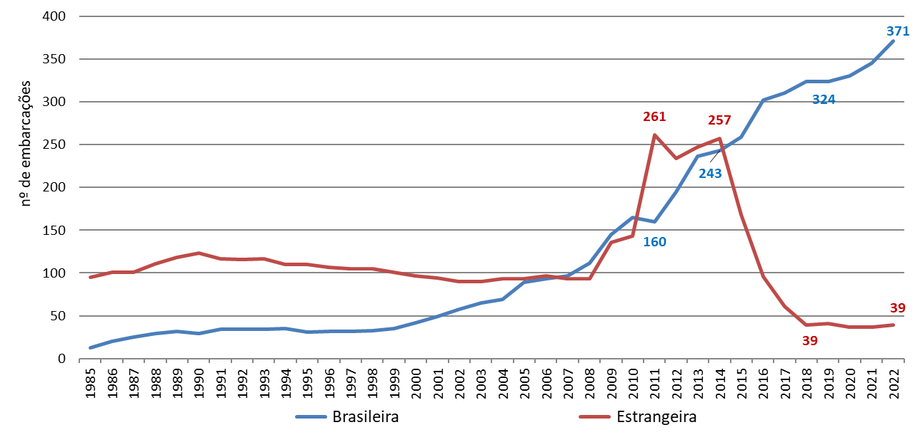


A Realidade Atual do Setor Naval Brasileiro
Frota de OSVs
Fonte: Elaboração Própria a partir de SINAVAL
Arcabouço regulatório da ANTAQ prioriza as contratações de embarcações de bandeira nacional.
O setor naval está passando por uma fase de transição e ajustes.

Slide 7
Questões para Setor Naval Brasileiro
Existem novas oportunidades de negócios relacionados ao setor naval?
Existem ações com foco ASG para o setor naval que o FMM poderia apoiar?
  Setor de óleo e gás aquecido volta a demandar plataformas e embarcações de apoio marítimo
  Busca por embarcações mais eficientes
  Idade avançada da frota de apoio marítimo
  Plataformas e navios em hibernação
  Novas oportunidades no setor de energia eólica offshore

Slide 8

Propostas de Apoio com Recursos do FMM
Financiamento à construção ou modernização de embarcações mais eficientes
  Menor consumo de energia e redução de emissões;
  Pesquisa e desenvolvimento tecnológico;
  Impacto positivo para o meio ambiente.
Financiamento à reciclagem de embarcações (sucateamento) de forma ambientalmente adequada:
  No mercado doméstico, 12% da frota tem mais de 20 anos;
  Grandes consumidores de sucata poderiam ter acesso à linha de incentivo ao sucateamento;
  Impacto positivo para o meio ambiente.

Slide 9
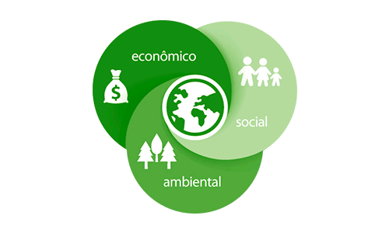
Propostas de Apoio com Recursos do FMM
Financiamento ao descomissionamento e desmantelamento de plataformas de forma ambientalmente adequada:
  A estimativa da ANP é de mercado de R$ 51 bilhões para descomissionar em 5 anos;
  Impacto positivo para o meio ambiente.
Financiamento aos gastos locais para aquisição, construção e integração de módulos de plataformas:
  Previsão de entrada em operação de 27 plataformas até 2031;
  As novas plataformas de produção vão requerer de 27 a 40 embarcações de apoio.
  Financiamento à construção e integração de estruturas flutuantes para à geração de energia de energia offshore:
  O setor de O&G já detem o conhecimento da operação marítima;
  Estaleiros e armadores começam a se preparar para atender a esse novo mercado.

Slide 10

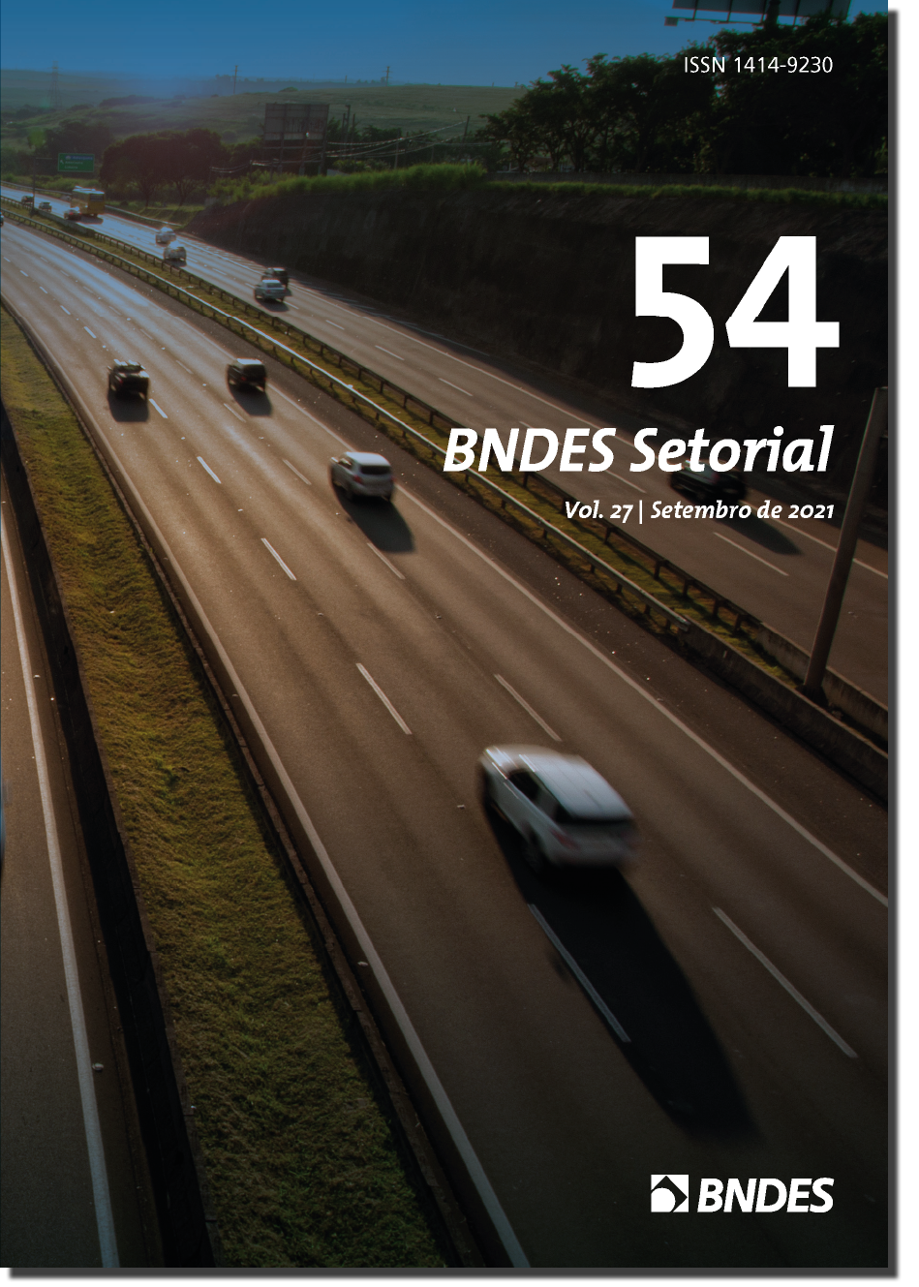
Mercado de Navegação de Apoio a Plataforma

Slide 11










Portal BNDES
www.bndes.gov.br
Atendimento Empresarial
0800 702 6337
Chamadas internacionais
+55 21 2172 6337
Ouvidoria
0800 702 6307
www.bndes.gov.br/ouvidoria
Fale Conosco
www.bndes.gov.br/faleconosco
Obrigada.
facebook.com/bndes.imprensa
twitter.com/bndes
youtube.com/bndesgovbr linkedin.com/company/bndes
Instagram.com/bndesgovbr

